Slide 1

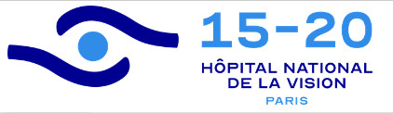
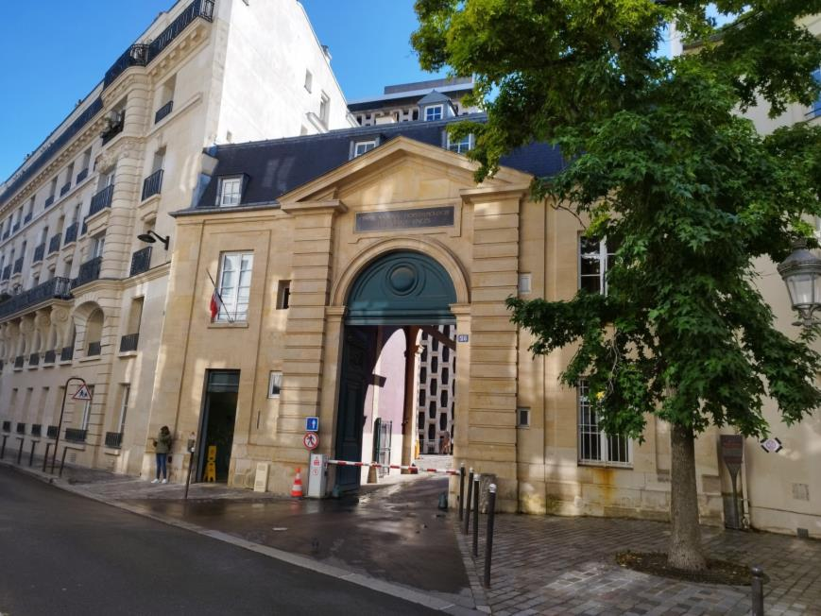

10 octobre 2024
Brainclub
Eva-Kalyane GAUTHIER, DES radiologie et imagerie médicale
Dr F. LAFITTE et Dr I. BEN TAHAR
Service de neuroradiologie du Pr J-N VALLEE

Slide 2
Contexte clinique
Patiente de 52 ans suivie en médecine interne au 15-20
Née à Haïti, en France depuis 2004
Antécédent :
-Maladie de Basedow suivie depuis 2017 traitée par thyroïdectomie en 2018. Orbitopathie depuis 2019 peu active.
-Diabète de type 2
-Dyslipidémie
Pas d’intoxication alcoolo-tabagique.

Slide 3
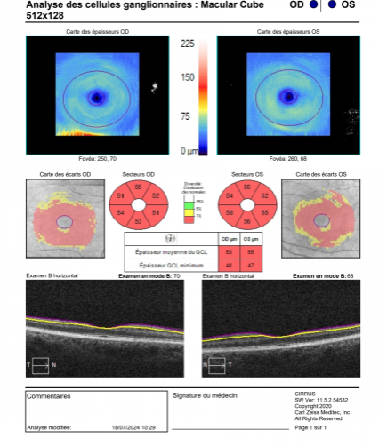
Contexte clinique
BAV depuis juin 2024 :
AV OD : 1/10 et OG : 3/10
FO : Papilles pâles bilatérales.
OCT : atrophie optique et
pertes en fibres de la GCC.
Exploration en hôpital de jour

Slide 4
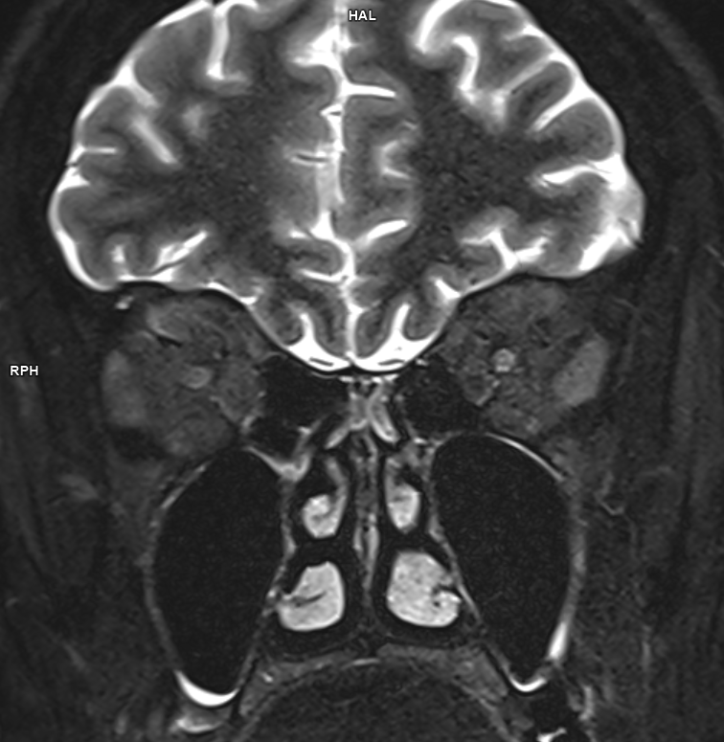
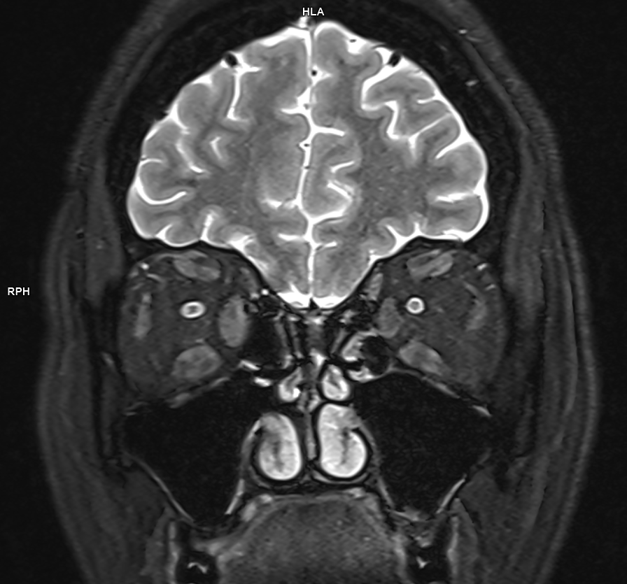
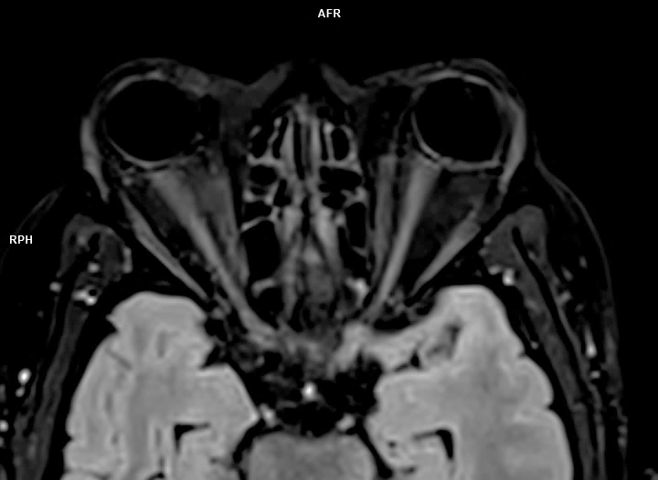
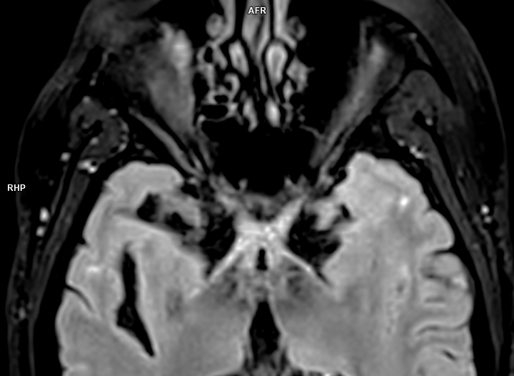

Slide 5
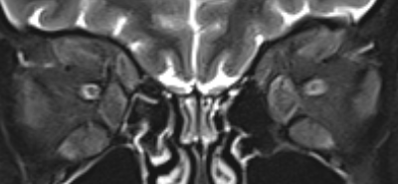
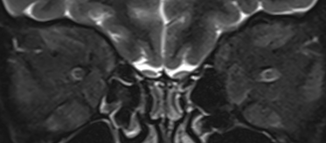
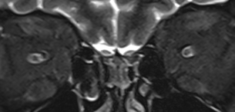
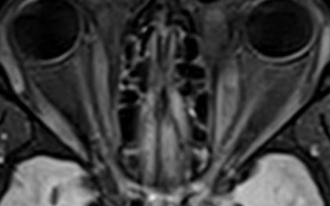
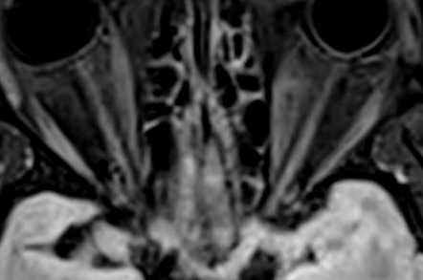
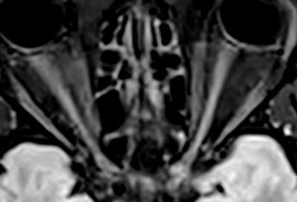
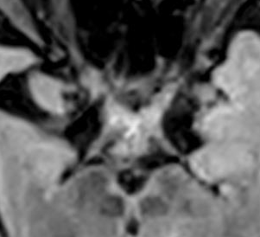
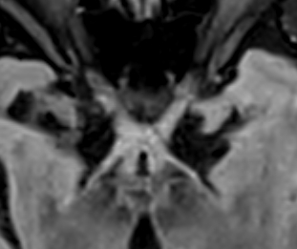
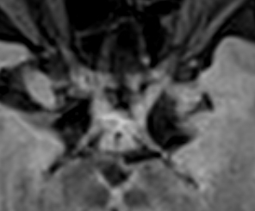
01/04/2021 | 28/12/2023 | 08/06/2024
Mars 2021 : OD 10/10 et OG 9/10 | Déc 2023 : OD 8/10 et OG 7/10 | Juin 2024 : OD 1/10 et OG 3/10

Slide 6
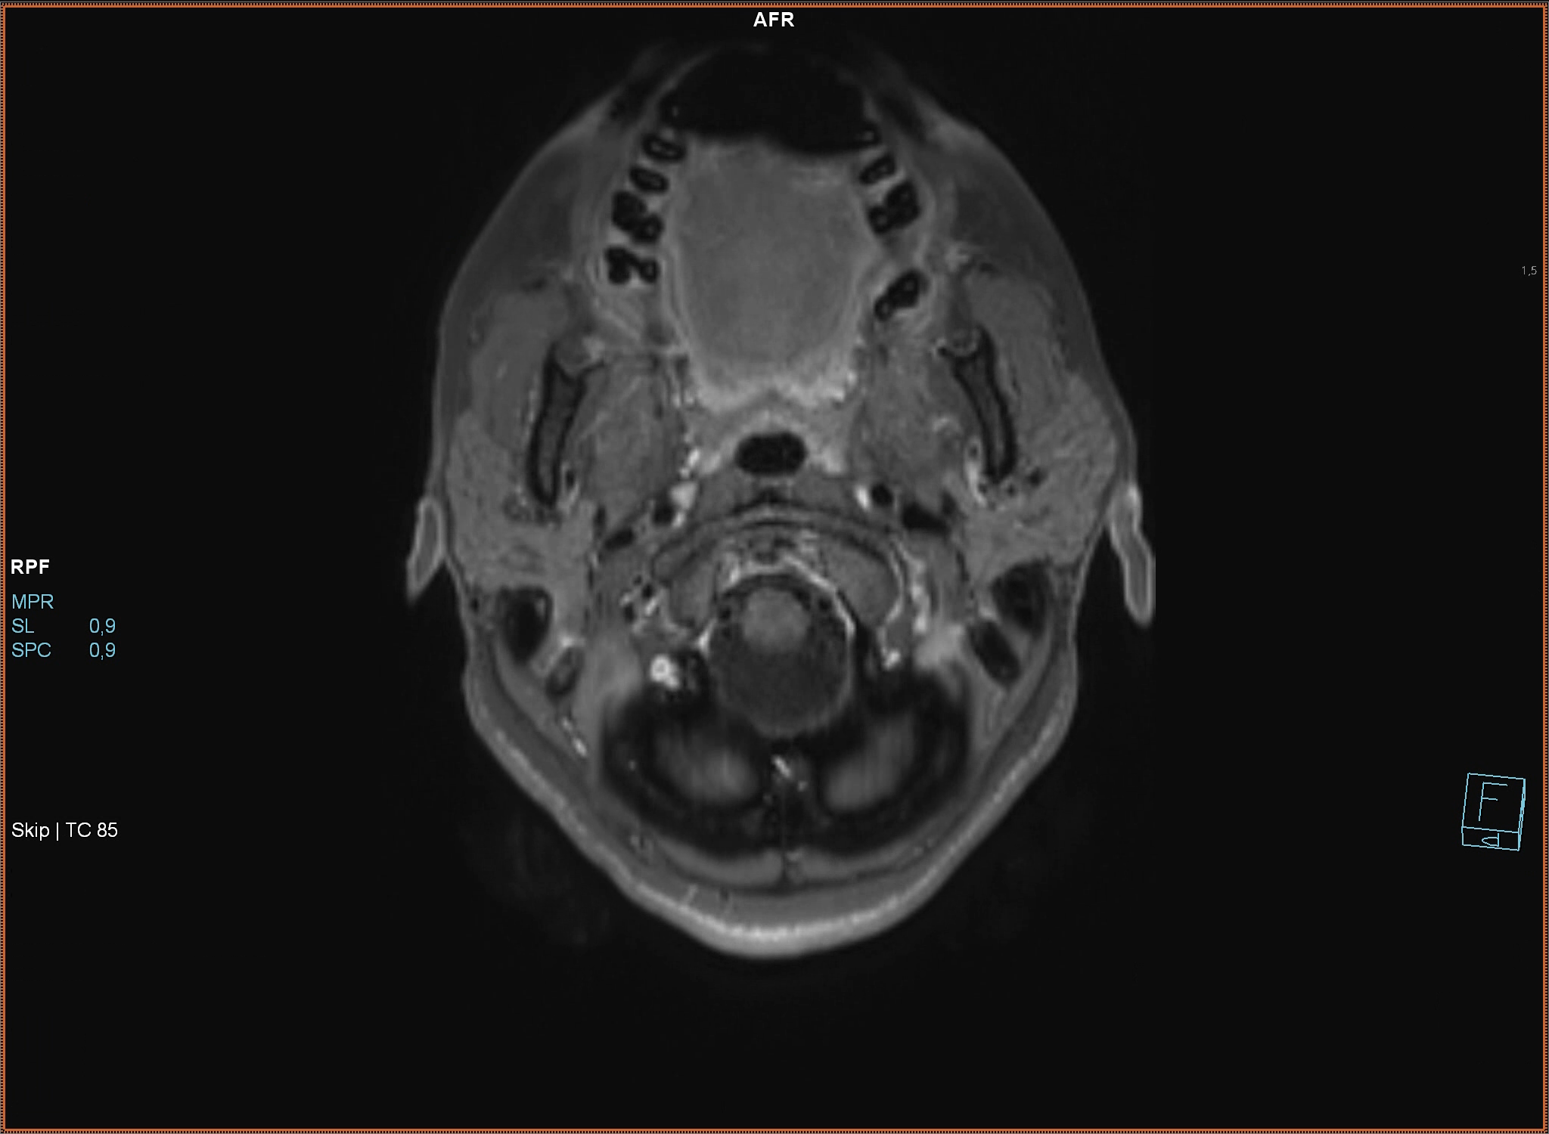

Slide 7
Motif de consultation
Apparition d’une hypoesthésie de l’hémiface droite en juillet 2024.
Pas d’autre déficit neurologique. Pas de paresthésie associée.
Pas de céphalée associée. Pas d’AEG.

Slide 8
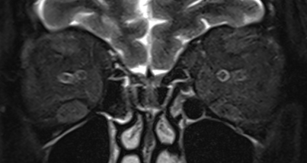
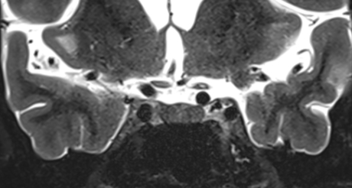
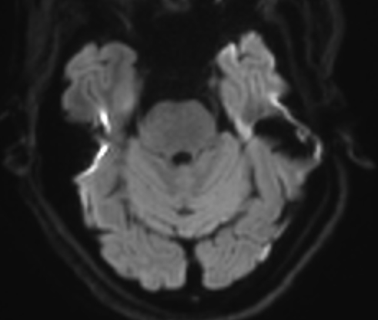
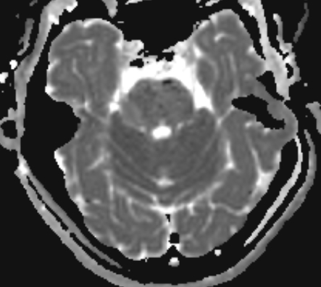

Slide 9
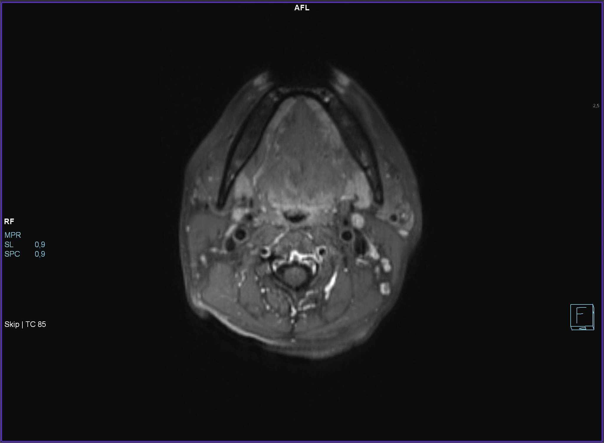
Qu’observez vous ?

Slide 10
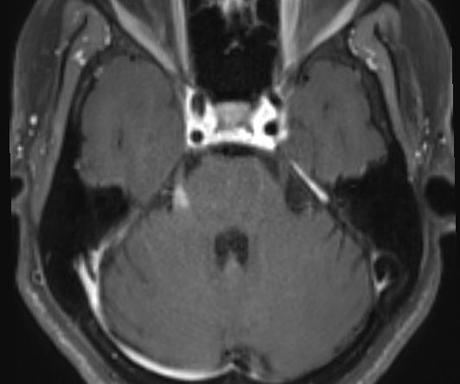
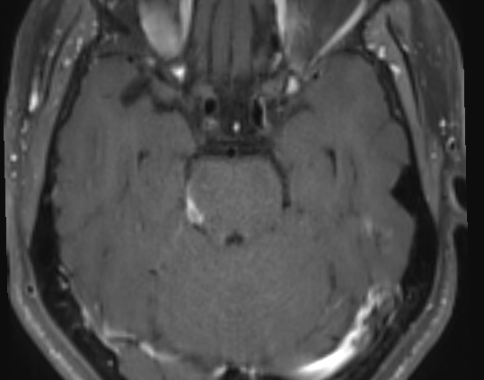
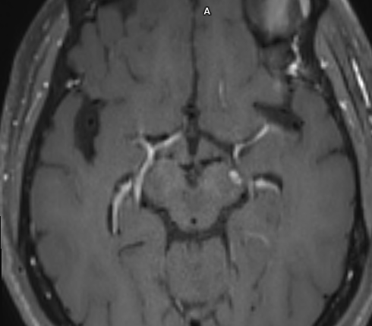
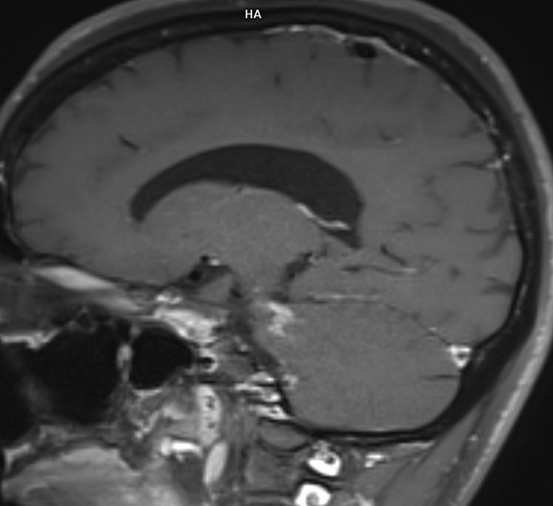
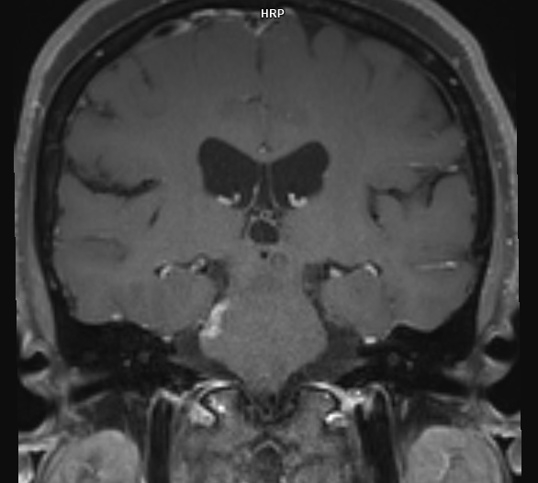
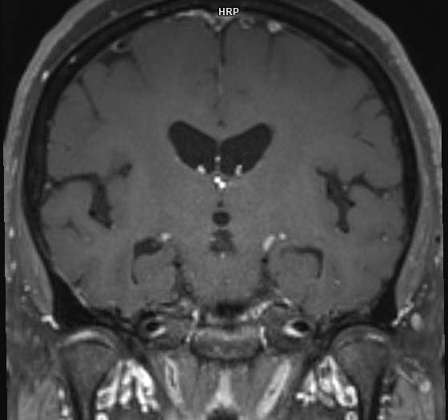

Slide 11
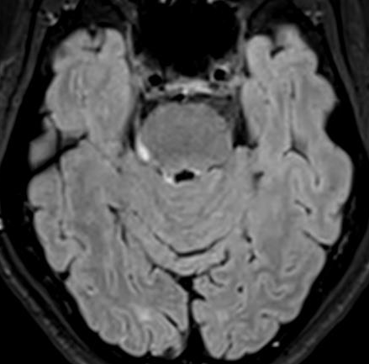
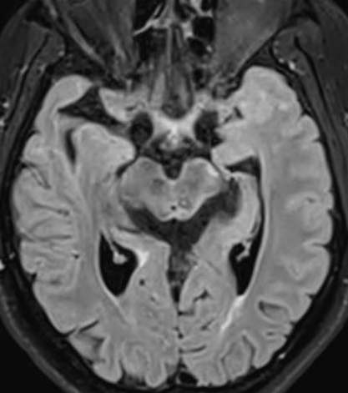
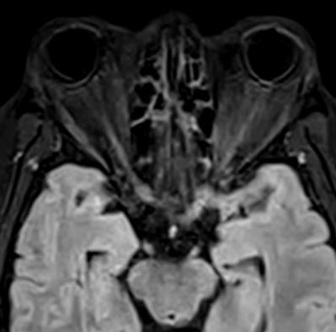
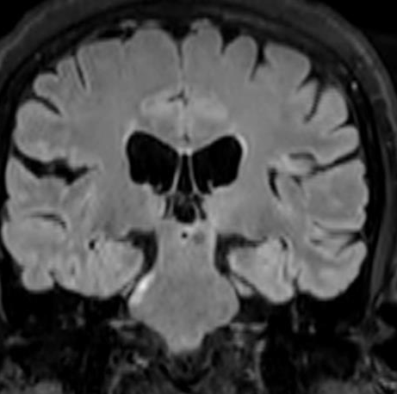
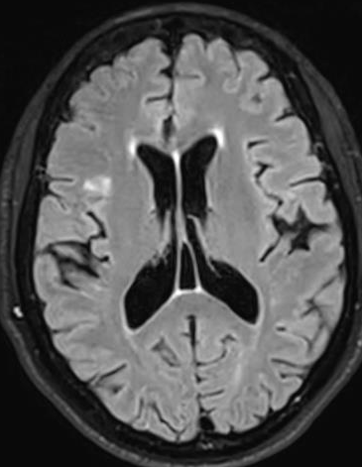
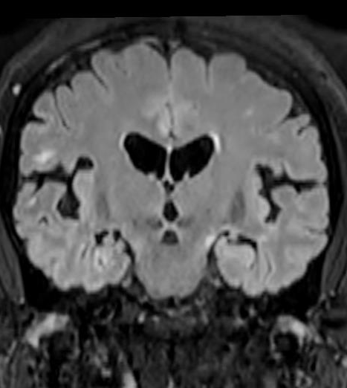

Slide 12
Qu’en pensez-vous ?
Quelles explorations complémentaires proposez-vous ?

Slide 13
Résultats
NFS-plaquettes, Calcémie, calciurie des 24h normal
ECA élevé à 83 UI/L ( N < 70 UI/L)
Quantiferon positif
PL : glycorachie normale protéinorachie normale profil avec deux bandes oligoclonales surnuméraires dans le LCR
  GR 70/mm³ GB 18/mm³ culture négative

Slide 14
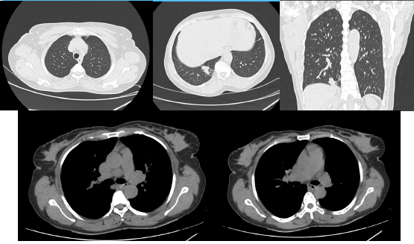
Résultats

Slide 15
Alors…
Ces explorations vous orientent vers une atteinte cérébrale de granulomatose
L’atteinte du nerf optique est décrite dans la neuro-sarcoïdose
Le diagnostic de neuropathie optique inflammatoire liée à une dysthyroïdie est probable
La neuropathie optique est fréquente dans la méningo-radiculite de Lyme

Slide 16
Suite des explorations
Bilan de granulomatose
-TEP négatif -LBA normal
Bilan de névrite optique
-Bilan carentiel et métabolique normal - LCR : anti-MOG positif - Auto-immun sanguin : Anti-MOG positif AQP-4 négatif

Slide 17
Diagnostic retenu :
MOGAD avec atteinte symptomatique des nerfs optiques et du nerf trijumeau droit

Slide 18
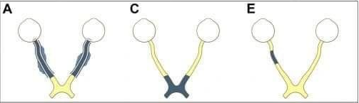
Neuropathie optique
MOGAD | AQP4+ NMOSD | SEP

Slide 19
Myelin Oligodendrocyte Glycoprotein Antibody-associated Diseases : atteinte des nerfs crâniens
9 cas cliniques rapportés dans la littérature
Atteinte rare : 3 patients présentant une atteinte des paires crâniennes sur 274 patients MOG-IgG+ ( soit 1,1 %) (4)
Physiopathologie : Zone transitionnelle ? autre anticorps associé (NF155 Ac, GM1b Ac, CASPR2 Ac) ? réaction inflammatoire associée ?

Slide 20
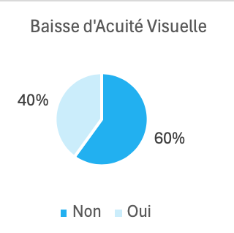
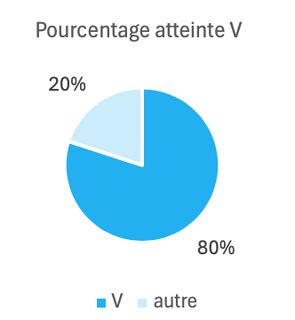
Genre | Age | BAV | Neuropathie optique IRM | paires crâniennes atteintes | prise de contraste des NC | Hypersignaux FLAIR de la SB | Ref.
F | 52 | oui | oui | V | oui émergence | Hypersignaux FLAIR juxta-corticale
H | 64 | oui | non | III V VII XII | non | oui hypersignaux FLAIR SB et juxta cortical | 1
H | 76 | non | non | V | oui émergence | oui hypersignaux FLAIR SB | 4
F | 16 | non | non | III | oui étendue | oui hypersignaux FLAIR SB | 4
F | 52 | non | non | V VIII | oui émergence | oui hypersignaux moelle allongée et pont | 4
F | 51 | oui | non | III IV V VI | non | non | 5
F | 51 | non | non | V | oui | oui hypersignaux FLAIR SB | 11
H | 18 | non | non | V VII | Oui émergence | oui hypersignaux FLAIR SB | 8
F | 2 | non | non | III VI | oui étendue | non | 9
F | 23 | oui | non | V VI VII VIII | oui cisternale des nerfs V VII VIII | oui hypersignaux FLAIR de la SB du mésencéphale, du cervelet | 7

Slide 21
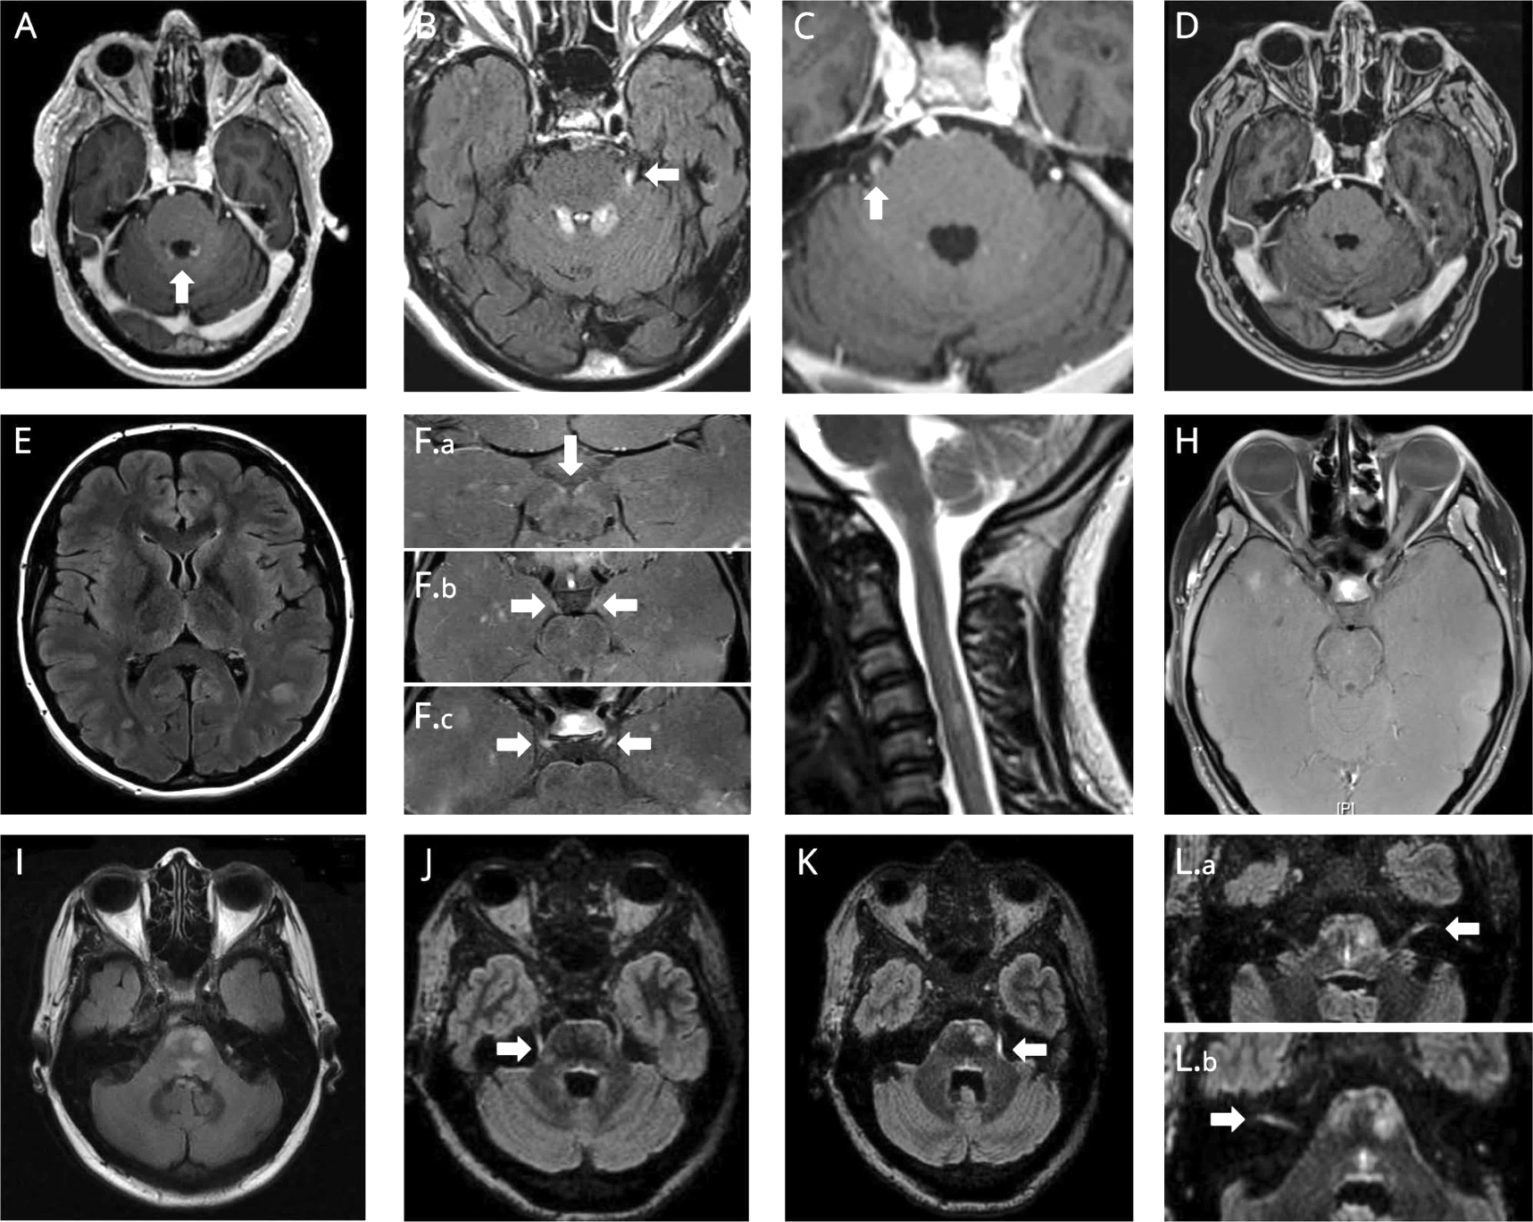
Cobo-Calvo A., Ayrignac X., Kerschen P., Horellou P., Cotton F., Labauge P., Vukusic S., Deiva K., Serguera C., Marignier R. Cranial nerve involvement in patients with MOG antibody-associated disease. Neurol. Neuroimmunol. Neuroinflammation. 2019;6:e543. doi: 10.1212/NXI.0000000000000543

Slide 22
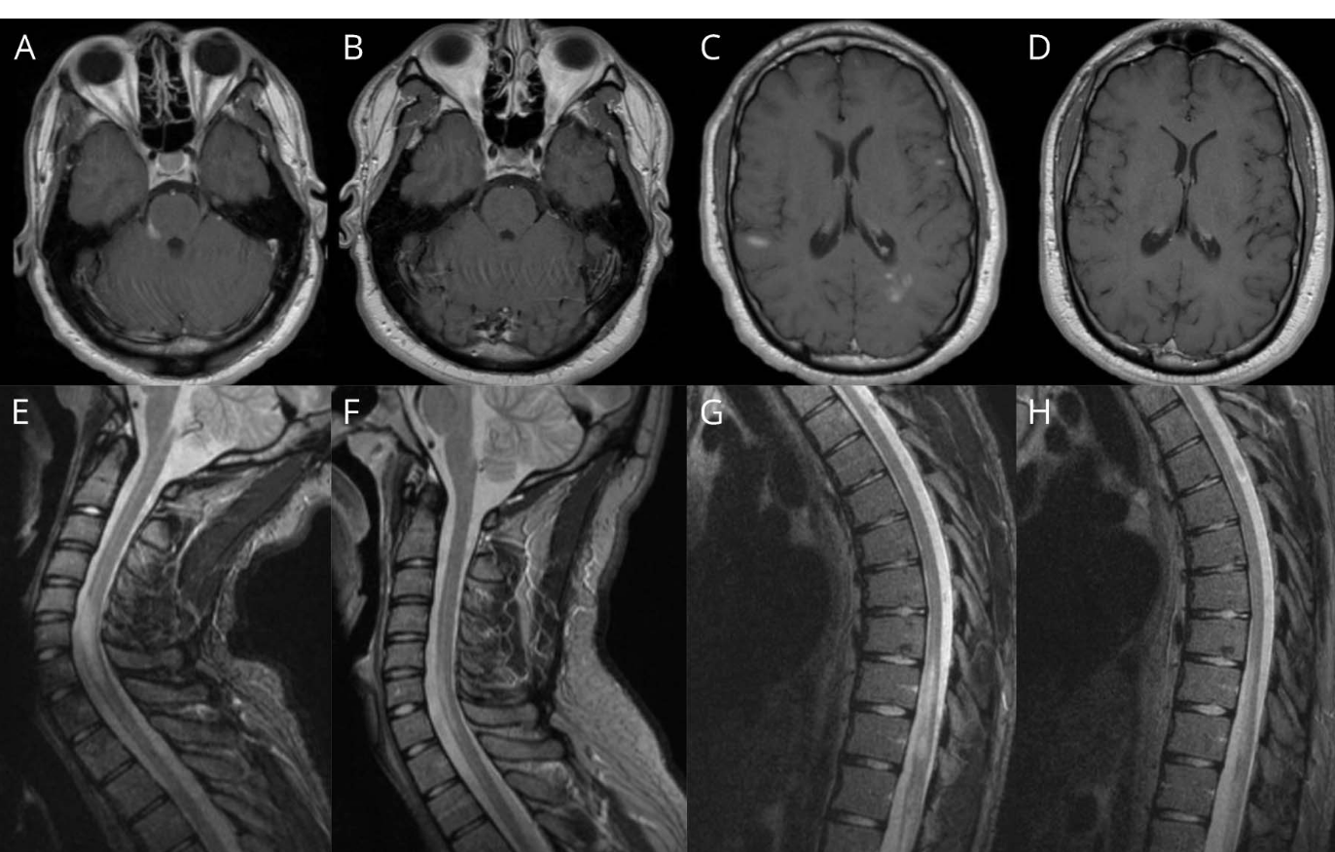
Vazquez Do Campo R., Stephens A., Marin Collazo I.V., Rubin D.I. MOG antibodies in combined central and peripheral demyelination syndromes. Neurol. Neuroimmunol. Neuroinflammation. 2018;5:e503. doi: 10.1212/NXI.0000000000000503

Slide 23
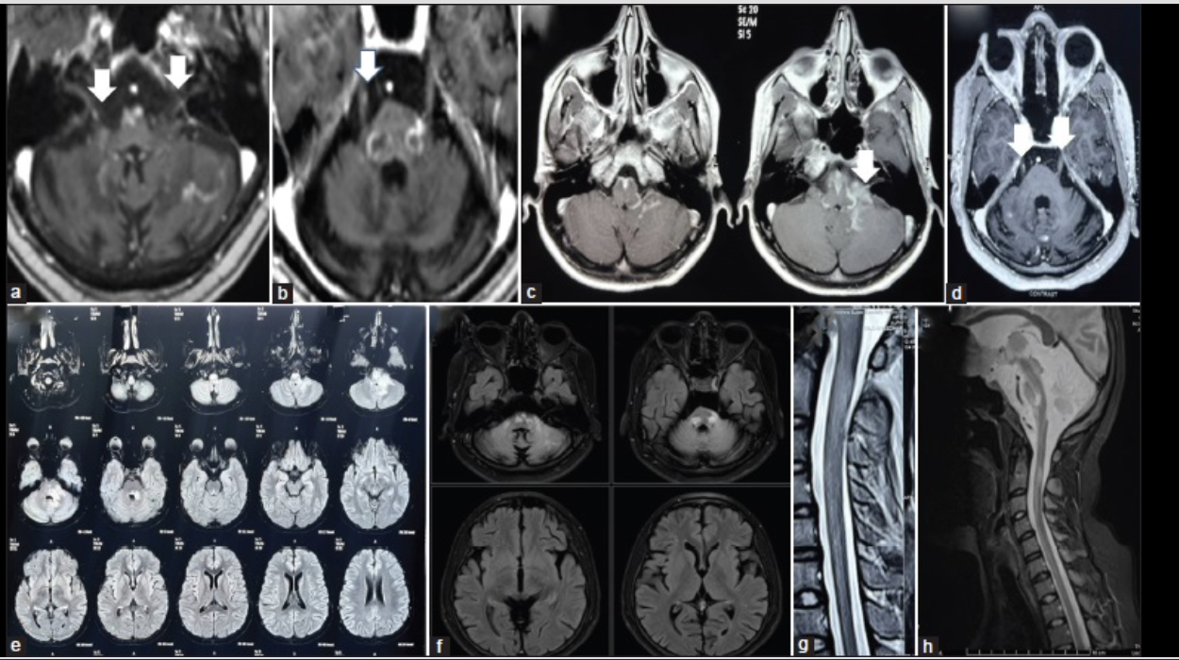
Reddy, Y. Muralidhar; Parida, Subhendu; Khan, Amreen; Gattu, Abhinay K.; Jaiswal, Shyam K.; Murthy, Jagarlapudi M. K.. Cranial Nerve Involvement Apart from Optic Nerve in MOG-Antibody Disease: Putative Mechanisms. Annals of Indian Academy of Neurology 26(5):p 841-845, Sep–Oct 2023. | DOI: 10.4103/aian.aian_636_23

Slide 24
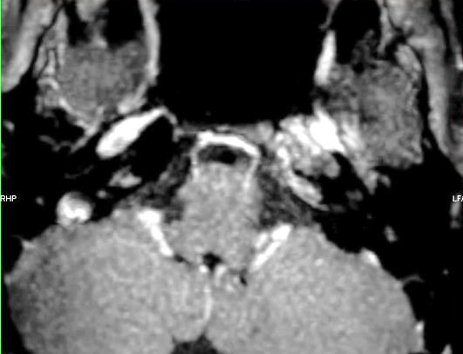
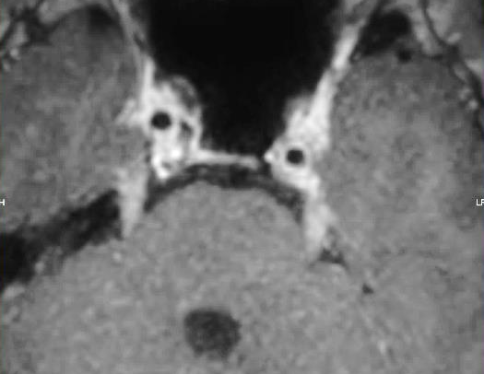
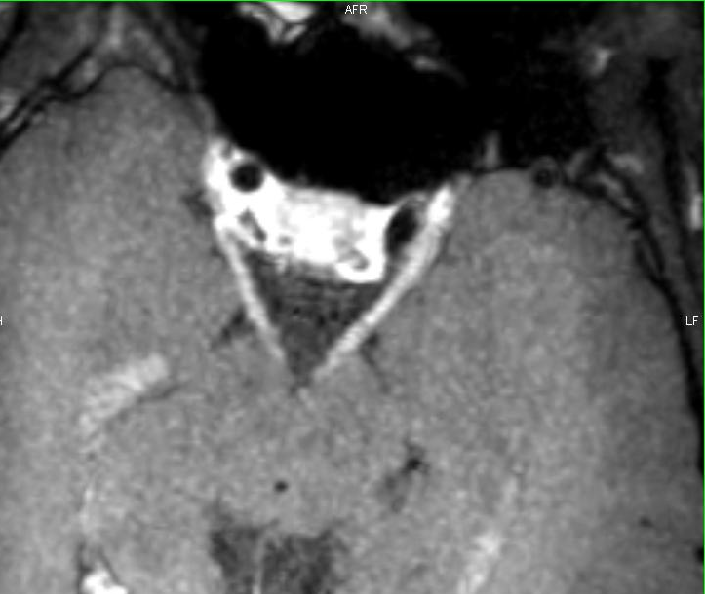
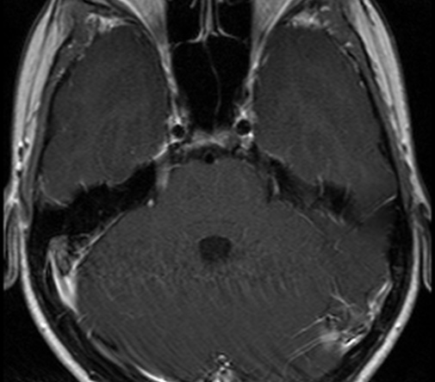
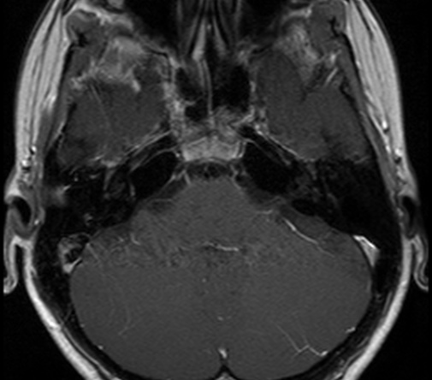
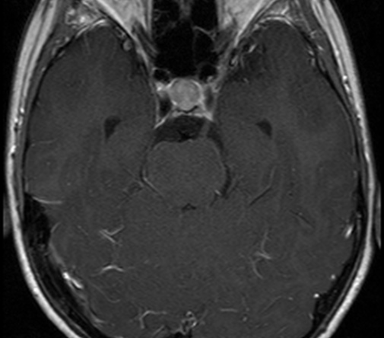
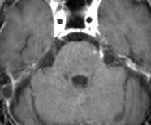
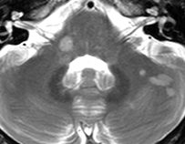
Diagnostic différentiel
Méningoradiculite de Lyme
Granulomatose
SEP

Slide 25
Take home message
L’atteinte des nerfs crâniens est rare mais a déjà été décrite dans les MOGAD
Ne pas exclure le diagnostique de MOGAD
Rechercher d’autres signes de MOGAD devant une atteinte des nerfs crâniens

Slide 26
Références
1. Du Y, Xiao L, Ding Z, Huang K, Xiao B, Feng L. MOGAD Involving Cranial Neuropathies: A Case Report and Review of Literature. Brain Sci. 2022 Nov 11;12(11):1529. doi: 10.3390/brainsci12111529. PMID: 36421853; PMCID: PMC9688642.
2.Corbali O, Chitnis T. Pathophysiology of myelin oligodendrocyte glycoprotein antibody disease. Front Neurol. 2023 Feb 28;14:1137998. doi: 10.3389/fneur.2023.1137998. PMID: 36925938; PMCID: PMC10011114.
3.Ambrosius W, Michalak S, Kozubski W, Kalinowska A. Myelin Oligodendrocyte Glycoprotein Antibody-Associated Disease: Current Insights into the Disease Pathophysiology, Diagnosis and Management. Int J Mol Sci. 2020 Dec 24;22(1):100. doi: 10.3390/ijms22010100. PMID: 33374173; PMCID: PMC7795410.
4.Cobo-Calvo A, Ayrignac X, Kerschen P, Horellou P, Cotton F, Labauge P, Vukusic S, Deiva K, Serguera C, Marignier R. Cranial nerve involvement in patients with MOG antibody-associated disease. Neurol Neuroimmunol Neuroinflamm. 2019 Feb 1;6(2):e543. doi: 10.1212/NXI.0000000000000543. PMID: 30800725; PMCID: PMC6384017.
5.Razali, Amirah M; Zain, Ayesha M; Din, Norshamsiah M; Tan, Hui Jan1; Ng, Chen Fei1,. MOG Antibody-Associated Disease with Recurrent Optic Neuritis and Multiple Cranial Neuropathies: A Rare Clinical Phenotype. Neurology India 68(2):p 500-501, Mar–Apr 2020. | DOI: 10.4103/0028-3886.280641
6.Jarius S, Kleiter I, Ruprecht K, Asgari N, Pitarokoili K, Borisow N, Hümmert MW, Trebst C, Pache F, Winkelmann A, Beume LA, Ringelstein M, Stich O, Aktas O, Korporal-Kuhnke M, Schwarz A, Lukas C, Haas J, Fechner K, Buttmann M, Bellmann-Strobl J, Zimmermann H, Brandt AU, Franciotta D, Schanda K, Paul F, Reindl M, Wildemann B; in cooperation with the Neuromyelitis Optica Study Group (NEMOS). MOG-IgG in NMO and related disorders: a multicenter study of 50 patients. Part 3: Brainstem involvement - frequency, presentation and outcome. J Neuroinflammation. 2016 Nov 1;13(1):281. doi: 10.1186/s12974-016-0719-z. PMID: 27802825; PMCID: PMC5088671.
7.Reddy, Y. Muralidhar; Parida, Subhendu; Khan, Amreen; Gattu, Abhinay K.; Jaiswal, Shyam K.; Murthy, Jagarlapudi M. K.. Cranial Nerve Involvement Apart from Optic Nerve in MOG-Antibody Disease: Putative Mechanisms. Annals of Indian Academy of Neurology 26(5):p 841-845, Sep–Oct 2023. | DOI: 10.4103/aian.aian_636_23
8.Vazquez Do Campo R, Stephens A, Marin Collazo IV, Rubin DI. MOG antibodies in combined central and peripheral demyelination syndromes. Neurol Neuroimmunol Neuroinflamm. 2018;5:e503.
9.Saori Kawakami, Satoshi Akamine, Pin Fee Chong, Fumiya Yamashita, Kenichi Maeda, Toshiyuki Takahashi, Ryutaro Kira, Isolated cranial neuritis of the oculomotor nerve: Expanding the MOG phenotype?. Multiple Sclerosis and Related Disorders, Volume 41,2020,102040,ISSN 2211-0348,
10.Rinaldi S, Davies A, Fehmi J, Beadnall HN, Wang J, Hardy TA, Barnett MH, Broadley SA, Waters P, Reddel SW, Irani SR, Brilot F, Dale RC, Ramanathan S; Australian and New Zealand MOG Study Group. Overlapping central and peripheral nervous system syndromes in MOG antibody-associated disorders. Neurol Neuroimmunol Neuroinflamm. 2020 Dec 3;8(1):e924. doi: 10.1212/NXI.0000000000000924. PMID: 33272955; PMCID: PMC7803332.
11.Shen, Y.; Cheng, Z.; Zhou, C. Bilateral trigeminal root entry zone enhancement in MOG-IgG-associated brainstem encephalitis. Neurol. Sci. 2019, 40, 1083–1085.

Slide 27
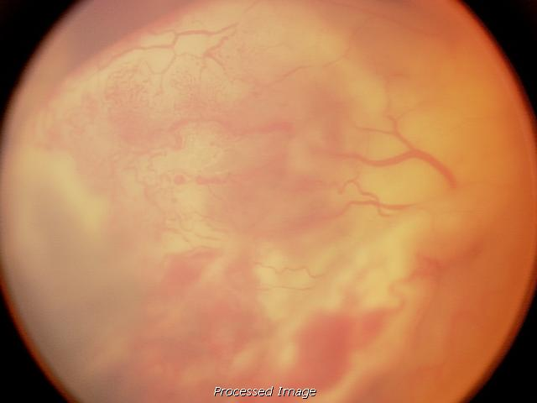



Merci pour votre attention
Fond d’oeil
Planète Mars

